Slide 1
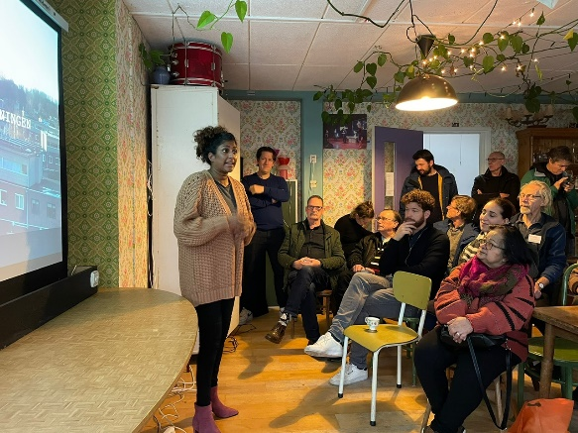
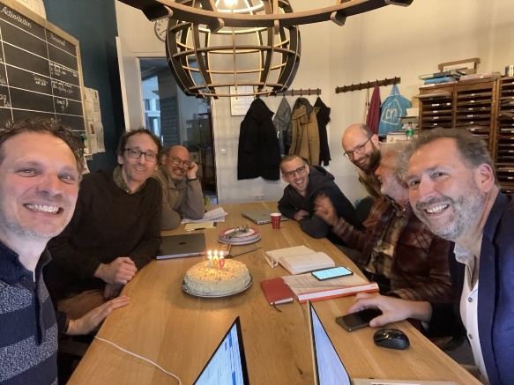

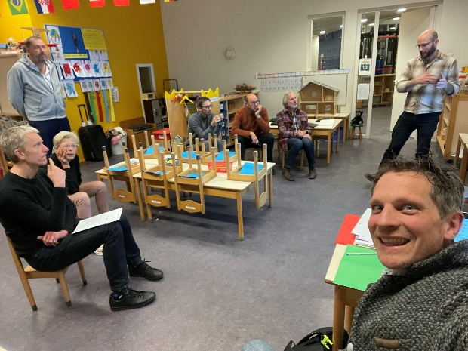
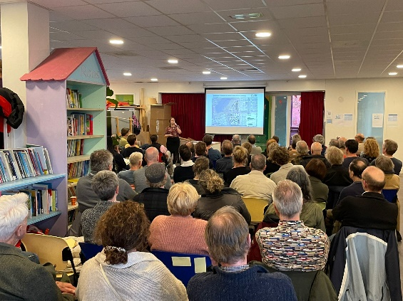
Kennissessie financiering vergroening en verduurzaming
15 oktober 2025
David Zuilhof

Slide 2
Agenda
Waarom?
Inzicht
Financiering
Uitvoering
Notes:
Energielasten, milieu, comformngwaarde

Slide 3
Waarom?
Energielasten verlagen
Milieu
Comfort
Woningwaarde verhogen
Praktische gids voor iedere duurzame stap
Notes:
Energielasten, milieu, comformngwaarde

Slide 4
Inzicht
Ongeveer 47 procent van je energierekening is voor de verwarming van je huis. Hier is dus veel winst te behalen. Warm water is goed voor ongeveer 16 procent, apparaten en lampen in huis nemen ongeveer 23 procent voor hun rekening, en 2 procent is voor koken. De vaste kosten zijn ongeveer 12 procent van je energierekening.
Er zijn allerlei dingen die je kunt doen om energie te besparen. Isoleren is een hele belangrijke. Veel huizen hebben al dubbel glas en dakisolatie, maar de buitenmuren en vloer zijn vaak nog niet geïsoleerd. Maak daarom de isolatie van je woning af en kies daarbij voor hoge isolatiewaarden. Let wel op voldoende ventilatie. Ook dubbel glas kun vervangen door hr++- of tripleglas. Er zijn subsidies en leningen om te helpen met de kosten.
Slim met je verwarming omgaan helpt ook om je energieverbruik omlaag te brengen. Zuinige hr-ketels zijn standaard geworden. Met een zonneboiler of hybride warmtepomp kun je een volgende stap zetten. Wil je je huis aardgasvrij maken? Check ons stappenplan aardgasvrij. En vergeet de makkelijke en goedkope bespaartips niet!
Warm water kan je simpel besparen met een waterbesparende douchekop. Je zal het verschil onder de douche niet merken, maar wél in de portemonnee. En douche maximaal 5 minuten per keer. Gemiddeld staan we 7,4 minuten onder de warme douche.
Ook met je apparaten kun je besparen. Vervang je oude koelkast bijvoorbeeld op tijd. En doe echte energieslurpers de deur uit. Gebruik elk apparaat efficiënt: draai pas een was als de trommel vol is, en zet de tv uit als niemand kijkt.
Bron: www.milieucentraal.nl

Slide 5
Inzicht
Online huisscan via je bank of www.homeqgo.nl of breder Ontdek wat jij kan doen | Milieu Centraal
Maatwerkadvies van een EPA adviseur : www.zoekeenenergieadviseur.nl

Slide 6
Financiering
Spaargeld
Warmtefonds
Hypotheek
Subsidie ISDE: Subsidie voor verduurzaming van uw woning | RVO.nl

Slide 7
Warmtefonds
Gunstige lening om je huis te verduurzamen | Verbeterjehuis
Een lage rente
Je betaalt geen afsluitkosten en hoeft niet langs de notaris
Je mag boetevrij vervroegd aflossen
Er is geen leeftijdsgrens: ook 75-plussers kunnen een lening afsluiten
Het bedrag dat je kunt lenen ligt tussen de 1.000 en 27.000 euro.
Maak je je huis zeer energiezuinig of 'nul-op-de-meter'? Dan kun je een hoger bedrag lenen.
Je kunt kiezen voor een looptijd van 7, 10 of 15 jaar. Leen je 15.000 euro of meer, dan is 20 jaar ook mogelijk.
Huishoudens met met een gezamenlijk inkomen van maximaal € 60.000 kunnen een Energiebespaarlening met 0% rente afsluiten.
De rente verandert niet tijdens de looptijd van de lening en is vaak aftrekbaar van de belasting.
Je betaalt voor rente en aflossing een vast bedrag per maand. Aan het einde van de looptijd heb je de volledige lening terugbetaald

Slide 8
Hypotheek
Voor energielabel E, F, G kun je tot maximaal € 20.000,- extra lenen om te verduurzamen.
Voor energielabel C, D kun je tot maximaal € 15.000,- extra lenen om te verduurzamen.
Voor energielabel A+++, A++, A+, A, B kun je tot maximaal € 10.000,- extra lenen om te verduurzamen.
Voor energielabel A++++ en A++++ met energieprestatiegarantie kun je geen extra geld lenen om te verduurzamen.
Wanneer er geen of geen geldig label is vastgesteld kun je tot maximaal € 10.000,- extra lenen om te verduurzamen.

Slide 9
Hypotheek
Mogelijk hypotheekrente korting
Advies/afsluitkosten
Hoger bedrag mogelijk dan warmtefonds

Slide 10
Subsidie
Energiesubsidiewijzer: vind eenvoudig subsidies en leningen | Verbeterjehuis
Kan ik subsidie krijgen voor het isoleren van mijn huis? | Rijksoverheid.nl
Subsidie Groen in Amsterdam (inclusief groene daken en groene tuinen) | Gemeente Amsterdam
Subsidie voor groen en water | Waterschap AGV

Slide 11
Vragen en plannen?
Lid worden/inschrijven nieuwsbrief: www.duurzaamslotervaart.nl

